Slide 1














































МОДЕЛЬ
РАЗВИТИЯ ОБСТАНОВКИ В СООТВЕТСТВИИ
С ПРОГНОЗОМ НА ТЕРРИТОРИИ КРАСНОДАРСКОГО КРАЯ
Notes:
1

Slide 2

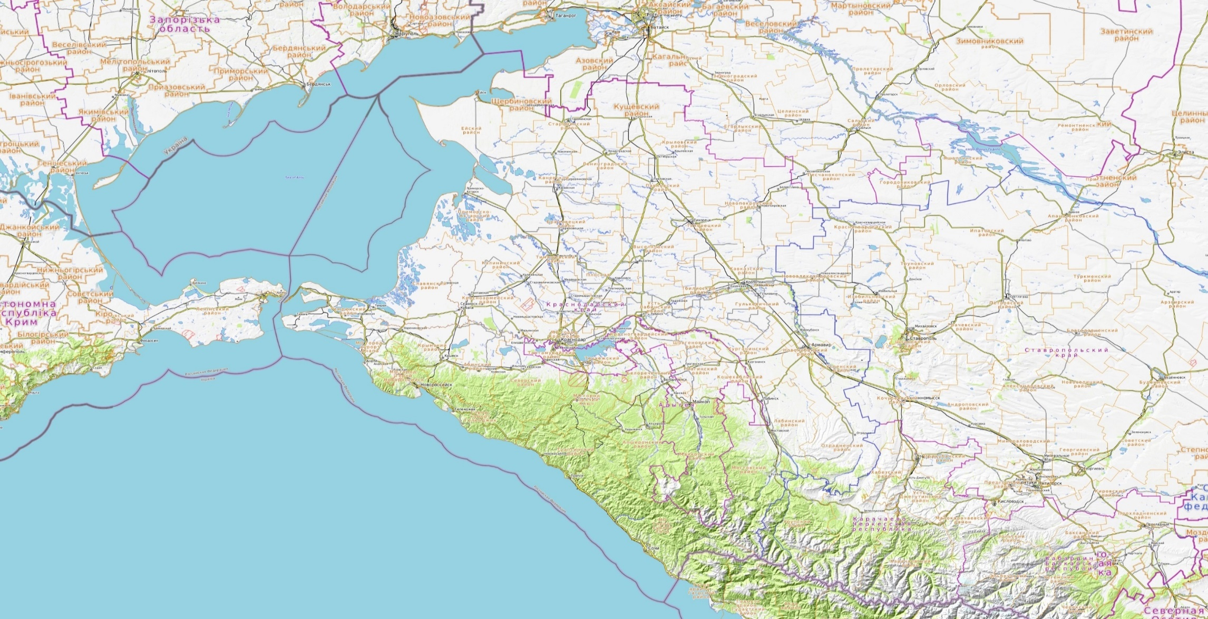
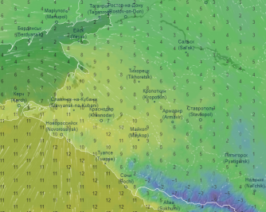

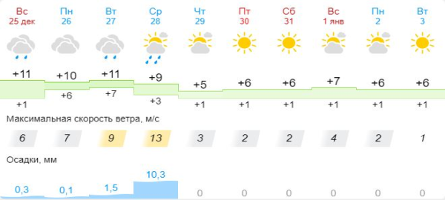
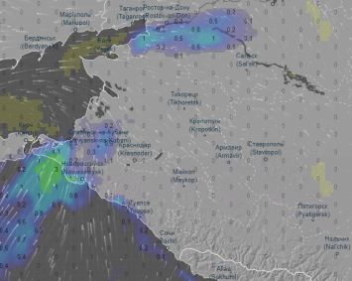
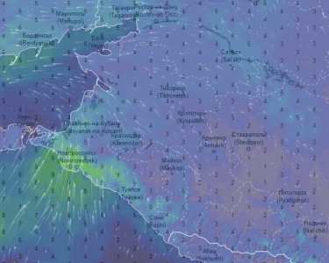
МЕТЕОРОЛОГИЧЕСКАЯ ОБСТАНОВКА
НА ТЕРРИТОРИИ КРАСНОДАРСКОГО КРАЯ
Прогноз температуры
По Краснодарскому краю: переменная облачность. Местами осадки в виде дождя, в предгорьях и горах ночью и утром с мокрым снегом. Ветер юго-восточный и восточный 5-10 м/с. Температура воздуха ночью +2…-3°, в юго-западных районах 1…6°; днем 5…10°, в северной половине края 1…6°; в горах ночью +1…-4°, днем 1…6°.
На Черноморском побережье: переменная облачность. Местами дождь. Ветер южной четверти 6-11 м/с, местами порывы 12-14 м/с, ночью на участке Анапа-Геленджик 15-18 м/с. Температура воздуха ночью 3…8°, днем 7…12°.
По г. Краснодару: переменная облачность. Слабый дождь. Ветер юго-восточный и восточный 5-10 м/с. Температура воздуха ночью 0…+2°, днем 7…9°.
Щербиновский
Ейский
Кущевский
Староминский
Прогнозируемая метеообстановка
Азовское море
Ленинградский
Крыловский
Каневский
Павловский
Новопокровский
Белоглинский
Прогноз выпадения осадков
Приморско-Ахтарский
Брюховецкий
Тихорецкий
Калининский
Выселковский
Тимашевский
Кавказский
Славянский
Кореновский
Тбилисский
Темрюкский
Красноармейский
Динской
Усть-Лабинский
Гулькевичский
г. Краснодар
Курганинский
Новокубанский
г. Анапа
Крымский
г. Армавир
Абинский
Успенский
г. Новороссийск
г. Горячий Ключ
Белореченский
Северский
Прогноз порывов ветра
г. Геленджик
Лабинский
Апшеронский
Отрадненский
Туапсинский
Мостовский
Условные обозначения
Муниципальные образования, в которых прогнозируется усиление ветра
до 6-12 м/с
Чёрное море
Черное море
Северский
Муниципальные образования, в которых прогнозируется усиление ветра
до 13-18 м/с
МО г. Сочи
КАРАЧАЕВО-ЧЕРКЕССКАЯ
РЕСПУБЛИКА
г. Сочи
Северский
Муниципальные образования, в которых прогнозируется усиление ветра
до 19-30 м/с
Северский
Существует вероятность возникновения происшествий, связанных с:
порывами линий связи и электропередачи, повалом деревьев;
обрушением слабозакрепленных конструкций, повреждением кровли зданий;
нарушением работы систем жизнеобеспечения населения;
нарушением в работе всех видов транспорта;
затруднением движения и образованием заторов на автодорогах федерального и регионального значения, увеличением ДТП.

Slide 3
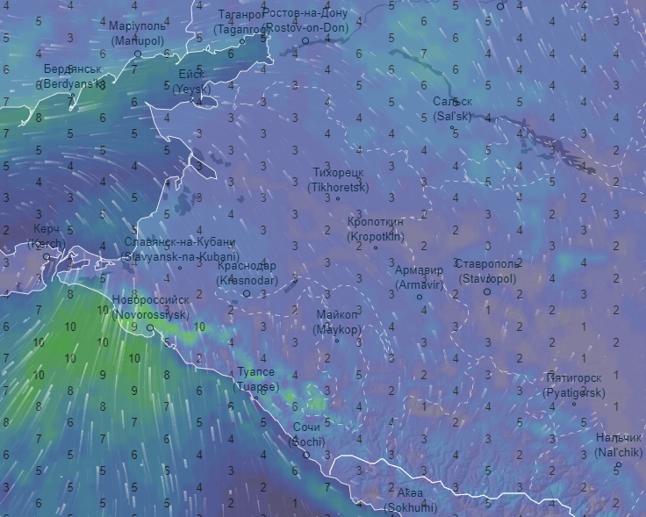
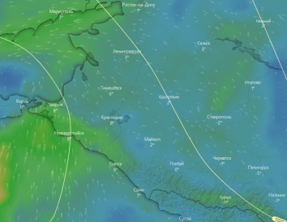

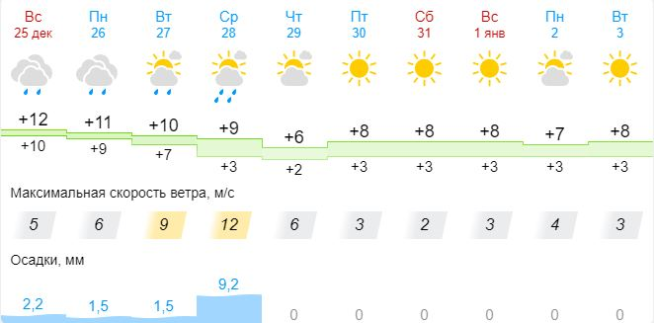
ИНФОРМАЦИОННЫЕ МАТЕРИАЛЫ ПО ПОРЫВАМ ВЕТРА
НА ТЕРРИТОРИИ КРАСНОДАРСКОГО КРАЯ
(с использованием информационных ресурсов Ventusky, Windy)
Прогноз порывов ветра, м/с
на 10.00 26.12.2022
Прогноз порывов ветра, м/с
на 18.00 26.12.2022
Ейский район
4℃
2
6
76%
2052/824
31306/140838
Ленинградский район
7℃
2
5
87%
579/407
Приморско-Ахтарский район
26246/63415
8℃
2
5
84%
15562/156
Выселковский район
При наихудшем сценарии в зону отключения попадают:
14896/58334
9℃
0
4
64%
44 муниципальных образований
1740 населенных пунктов
1 215 462 дома,
5 620 688 чел.;
6 153 СЗО;
1 165 автомобильных мостов.
Темрюкский район
1776/494
11℃
3
8
59%
23573/60237
1967/619
ГО Краснодар
43427/120552
10℃
0
5
58%
ГО Новороссийск
342780/1272
10℃
8
11
58%
22387/151149
793/534
Условные обозначения
47931/246266
50%
- износ электроэнергетических систем
321/20
- протяженность ЛЭП/ТП (шт.)
Туапсинский район
Мостовский район
19/330
- кол-во домов /населения
11℃
1
7
83%
8℃
0
4
56%
-6℃
- дневная температура воздуха
МО г. Новороссийск
726/360
1138/492
-6℃
- ночная температура воздуха
24752/71595
0
- количество осадков, мм
35496/125876
17
- порывы ветра, м/с
ГО Сочи
- скорость ветра в диапазоне 0–7 м/с
11℃
0
4
77%
- скорость ветра в диапазоне 8–12 м/с
984/1336
- скорость ветра в диапазоне 13–17 м/с
50362/497806
- скорость ветра в диапазоне 18-25 м/с
- скорость ветра свыше 25 м/с

Slide 4
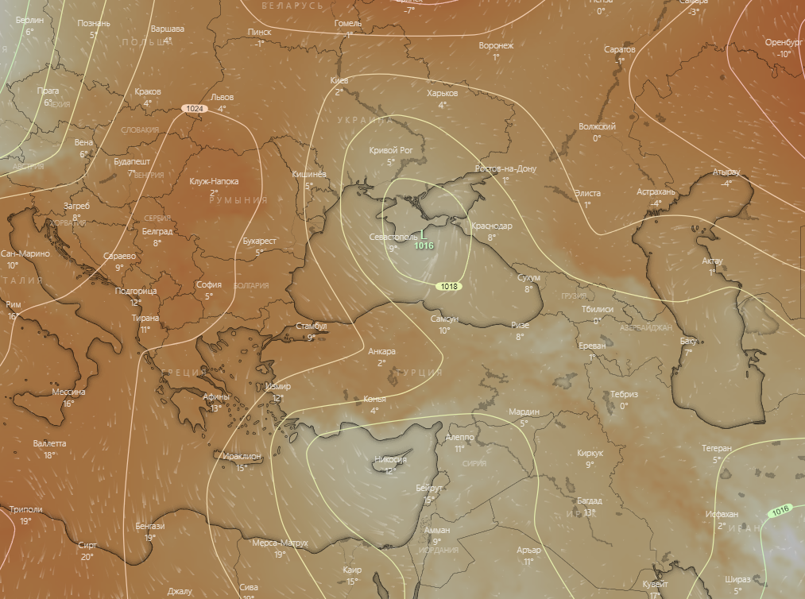
ИНФОРМАЦИОННЫЕ МАТЕРИАЛЫ ПО МЕТЕООБСТАНОВКЕ
НА ТЕРРИТОРИИ КРАСНОДАРСКОГО КРАЯ
(использовались данные, представленные в информационном ресурсе погоды Windy)
Ростов-на-Дону
Область низкого давления L
Краснодар
Черное море
Сочи
Область высокого давления H

Slide 5
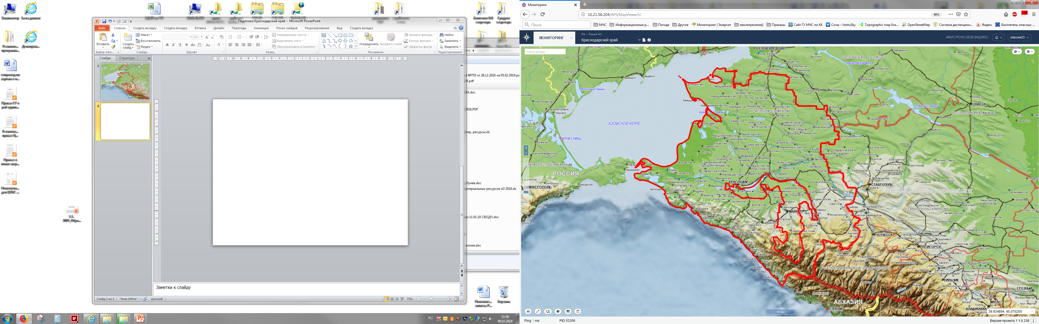

ПРОВЕДЕНИЕ РАСЧЕТОВ ДЛЯ ОРГАНИЗАЦИИ НОРМАЛЬНЫХ УСЛОВИЙ
ЖИЗНЕДЕЯТЕЛЬНОСТИ НАСЕЛЕНИЯ
(с использованием программно-расчетных комплексов)
В результате сильного ветра с порывами прогнозируется возникновение чрезвычайных ситуаций (происшествий), связанных с нарушением условий жизнедеятельности населения, повреждением (обрывом) ЛЭП и линий связи, нарушениями в системе ЖКХ.
РАСЧЕТ
потребности питьевой воды
Норма водообеспечения человека в сутки при малой физической активности (с энергозатратами до 5,0-105 Дж/ч (120 ккал/ч)) для различных видов водопотребления и режимов водообеспечения:
$$q=\left(NAn1+nAn^{2}+5.5Nδ\right)∗1,6$$
Вывод: для организации трехразового подвоза воды (одна автоцистерна будет подвозить воду 3 раза в день по 4 000 л) необходимо привлечь 7 автоцистерн водоизмещением 4 000 л для обеспечения питьевой водой и 14 автоцистерн для обеспечения водой для приготовления пищи и умывания.

Slide 6
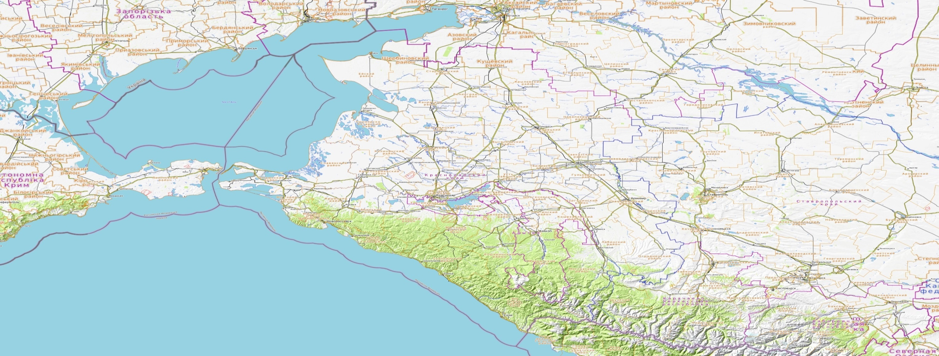
РЕКОМЕНДАЦИИ ПО ПРОВЕДЕНИЮ ПРЕВЕНТИВНЫХ МЕРОПРИЯТИЙ
ПО СИЛЬНОМУ ВЕТРУ НА ТЕРРИТОРИИ КРАСНОДАРСКОГО КРАЯ
Комплекс превентивных мероприятий
1. Довести прогноз до глав городских и сельских поселений, руководителей туристических групп, руководителей санаторно-курортных комплексов, руководителей баз и зон отдыха, руководителей предприятий, организаций, аварийно-спасательных формирований;
2. Провести, при необходимости (в соответствии с прогнозной информацией), заседания комиссии
по предупреждению и ликвидации чрезвычайных ситуаций и обеспечению пожарной безопасности по вопросам предупреждения возможных чрезвычайных ситуаций (происшествий), обусловленных неблагоприятным прогнозом,
с введением режима повышенной готовности.
3. Поддерживать в постоянной готовности системы оповещения населения, при необходимости провести оповещение населения о возможном возникновении ЧС и происшествий;
4. Проверить готовность специальной техники, аварийно-спасательных и аварийно-восстановительных бригад муниципального звена территориальной подсистемы РСЧС в случае реагирования на возможные чрезвычайные ситуации (происшествия);
5. Поддерживать на необходимом уровне запасы материальных и финансовых ресурсов для ликвидации чрезвычайных ситуаций;
6. Усилить контроль за регистрацией групп туристов, направляющихся в горные районы, и обеспечить
их достоверной информацией о метеоусловиях на маршрутах;
7. Организовать подготовительные работы по проведению эвакуации людей и материальных ценностей,
при необходимости провести заблаговременную эвакуацию;
8. Другие мероприятия с учетом особенностей территории, прогнозной информации и складывающейся оперативной обстановки.

